Slide 1
基於LSTM方法的風力渦輪機
發電量預測
Power Generation Prediction of Wind Turbines
Based on LSTM Method
M11021035 黃堉豪
指導教授 洪鈺欣博士
112年6月8號

Slide 2
目錄
01
緒論
02
文獻探討
03
研究方法
04
結果與討論
05
結論與未來研究

Slide 3
01
緒論
研究背景
研究動機
研究目的
研究流程

Slide 4
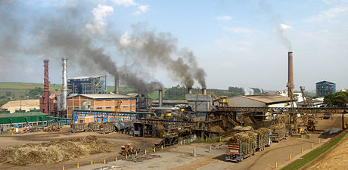
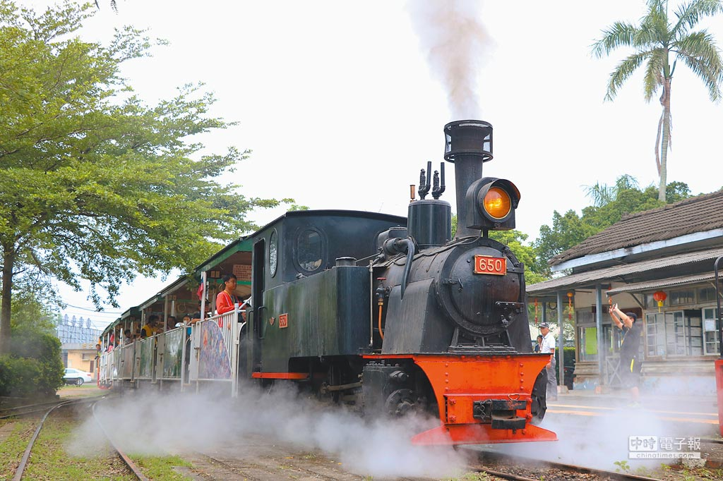
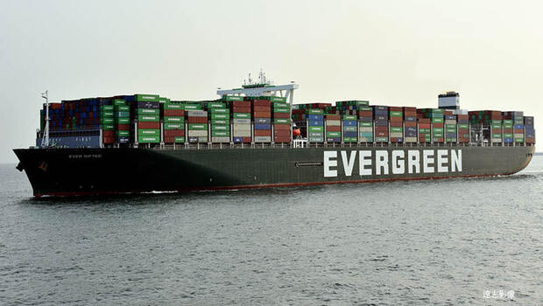


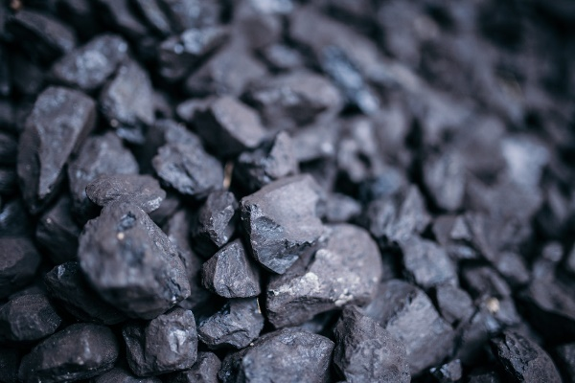
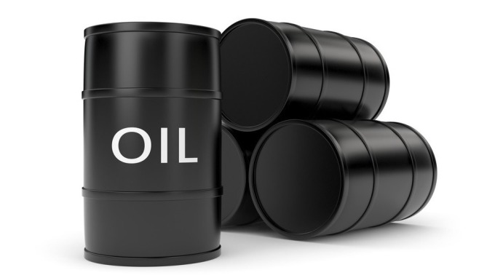

緒論
文獻探討
研究方法
結果與討論
結論與未來研究
研究背景 / 研究動機 / 研究目的 / 研究流程
帶來益處
生活便利
18世紀工業革命
劇烈氣候變遷已危害地球的所有生命
開採使用
環境汙染
氣候變遷
(Celik, 2020)

Slide 5
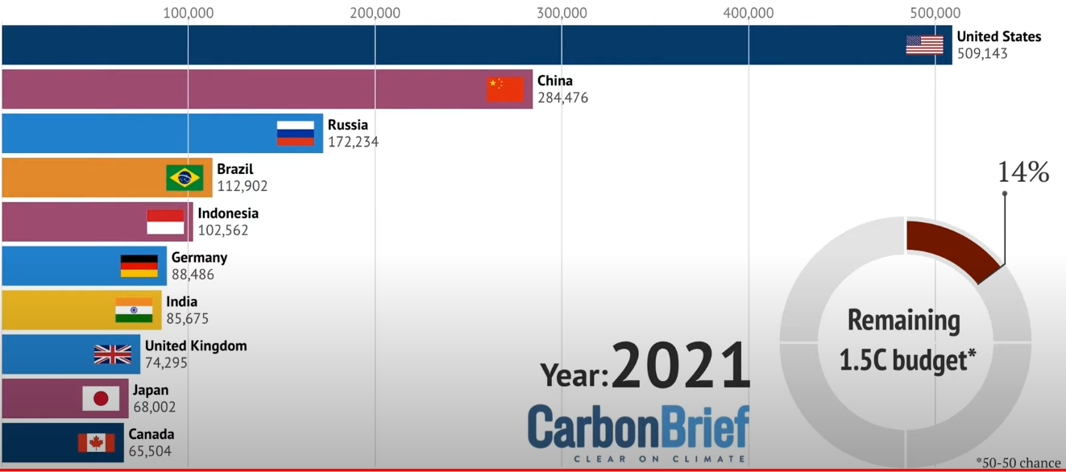






緒論
文獻探討
研究方法
結果與討論
結論與未來研究
京都議定書
巴黎協定
環保意識提高
減少碳排放
2021年的統計
積極尋找
No.1
氣候媒體
No.2
綠色能源
參考來源:Analysis: Which countries are historically responsible for climate change? - Carbon Brief

Slide 6

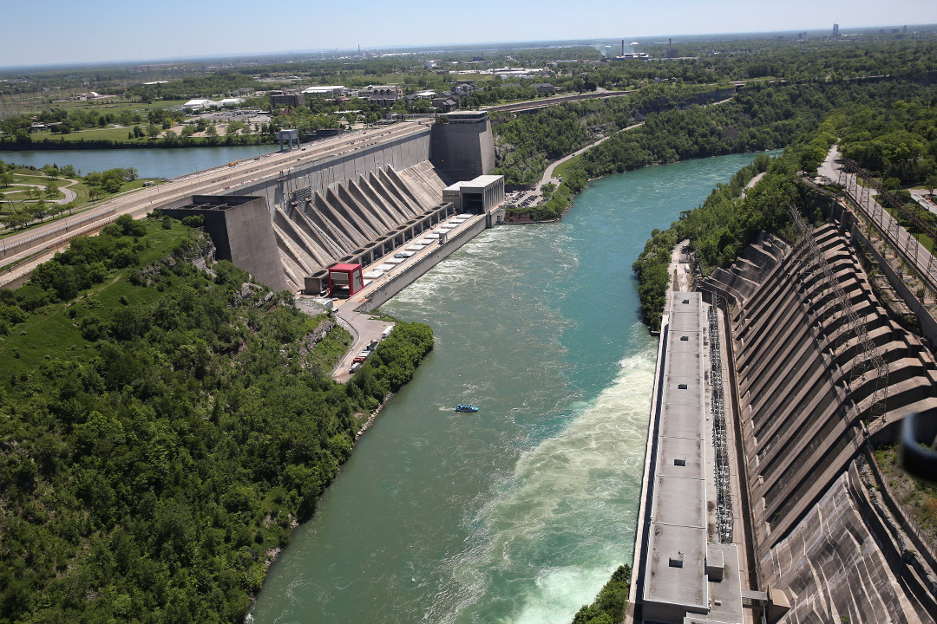

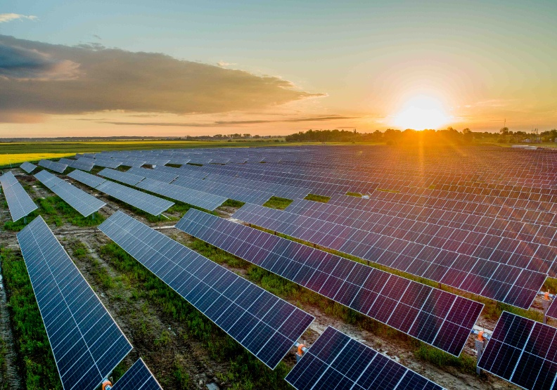
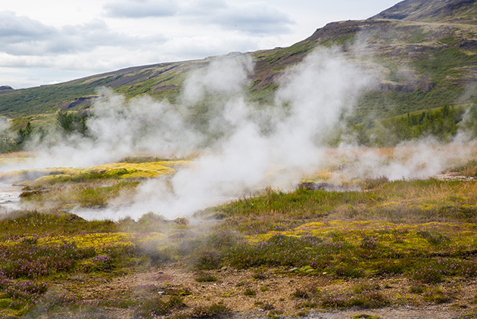

緒論
文獻探討
研究方法
結果與討論
結論與未來研究
研究背景 / 研究動機 / 研究目的 / 研究流程
風能是綠色能源中，對於永續發展最具有發展性
(Lin et al., 2020)
是近年來成長幅度最快的一種發電方式
(Zhao et al., 2016)

Slide 7

緒論
文獻探討
研究方法
結果與討論
結論與未來研究
研究背景 / 研究動機 / 研究目的 / 研究流程
2021年發電容量新增了
93,600,000,000瓦(936億)
世界風能協會
總容量=
93.6 GW
與2020年相比成長了12.4%
2021年總發電容量已達到837,000,000,000瓦(8370億)
1GW = 1,000,000,000 = 10億瓦
參考來源:GWEC - Global Wind Energy Council
Notes:
由此可見世界各國也把風能視為最具有潛力的一種發電方式

Slide 8
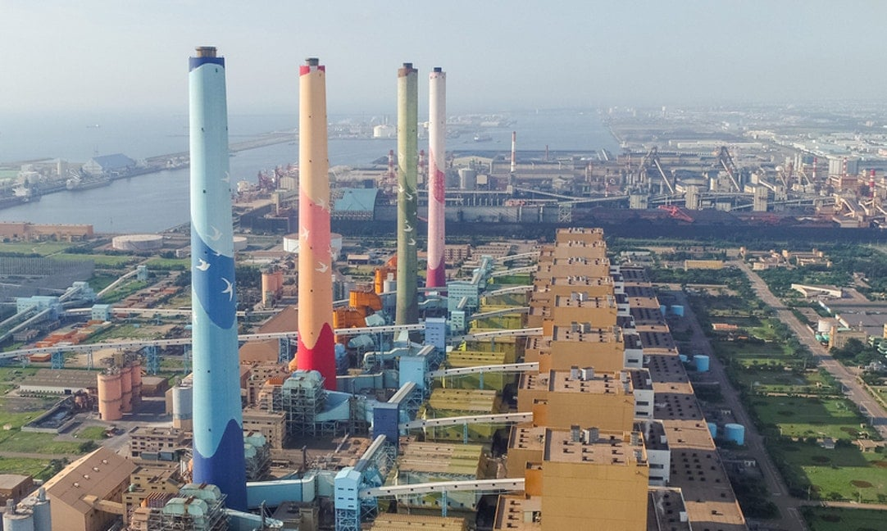


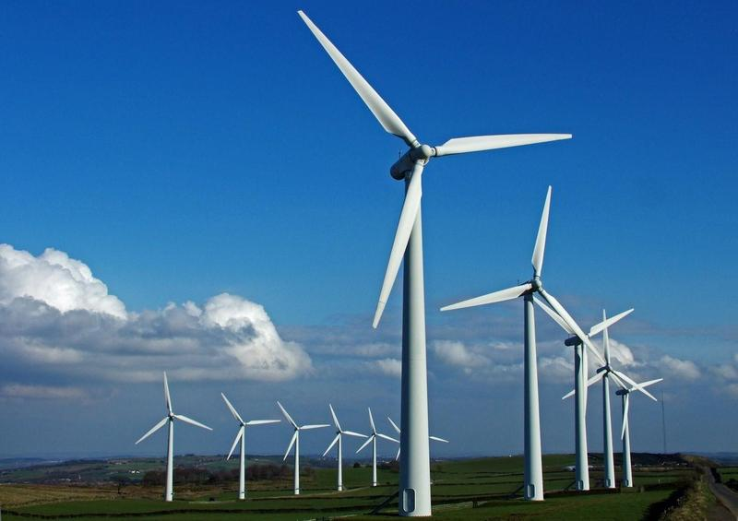

緒論
文獻探討
研究方法
結果與討論
結論與未來研究
研究背景 / 研究動機 / 研究目的 / 研究流程
預測性維護
如何精準的預測發電量
就非常重要
通過蒸汽機
停機保養
燃燒煤炭
驅動發電機
用電規劃
通過增速機
接收氣流
驅動發電機
變化且不固定

Slide 9






緒論
文獻探討
研究方法
結果與討論
結論與未來研究
研究背景 / 研究動機 / 研究目的 / 研究流程
風力渦輪機預測發展
渦輪機異常檢測
應用
大數據分析
發電功率預測
風力渦輪機
機器學習
深度學習

Slide 10
緒論
文獻探討
研究方法
結果與討論
結論與未來研究
研究背景 / 研究動機 / 研究目的 / 研究流程
過往風機的預測研究
風向
氣溫
發電功率預測
預測風機功率
風速
氣壓
數值天氣預報(NWP)
(Zhang et al.,2019; Aly, 2020; Xiong et al., 2021)
葉片角度
機組溫度
渦輪機異常檢測
預測風機異常
機組轉速
機組力矩
(Xiang et al., 2021; Ferguson et al., 2019)
資料採集與監視系統
(SCADA)

Slide 11


緒論
文獻探討
研究方法
結果與討論
結論與未來研究
研究背景 / 研究動機 / 研究目的 / 研究流程
過往風機發電功率的預測研究
環境特徵
機組狀態
可以有效降低風電功率預測
的計算成本時間
風速
葉片槳角
氣溫
(Lin et al., 2020)
偏航誤差
模型準確度會隨著風機狀態
的增加而有所提高
風速
轉子速度
(Su et al., 2019)

Slide 12


緒論
文獻探討
研究方法
結果與討論
結論與未來研究
研究背景 / 研究動機 / 研究目的 / 研究流程
主要輸入
風速
多變、不穩定的數據
參雜許多雜訊
(Wang et al., 2021)
花費大量時間進行前處理
Ex:小波分解、經驗模態分解
分解為不同的子序列
風電預測模型
導致分析預測的時間增加
增加模型開發的成本
SCADA數據
環境特徵數據
問
題點

Slide 13
緒論
文獻探討
研究方法
結果與討論
結論與未來研究
研究背景 / 研究動機 / 研究目的 / 研究流程
本研究提出的想法
選出重要特徵
主要輸入
特徵選取
輸出結果
SCADA數據
運算成本低準確度高
的模型
深度學習
建立能預測時間序列的模型

Slide 14
緒論
文獻探討
研究方法
結果與討論
結論與未來研究
研究背景 / 研究動機 / 研究目的 / 研究流程
01
探討風力渦輪機機組狀態對於發電功率的影響
透過SCADA數據進行分析
02
建立準確度最高的風力發電預測模型
比較不同特徵數組合找出最佳模型

Slide 15
緒論
文獻探討
研究方法
結果與討論
結論與未來研究
研究背景 / 研究動機 / 研究目的 / 研究流程
研究背景、動機
與研究目的
文獻探討
資料蒐集
結論與建議
研究方法
結果與討論

Slide 16
02
文獻探討
風力渦輪機簡介
風力發電功率預測方法
相互資訊(MI)
長短期記憶網路(LSTM)
相關SCADA數據分析
小結

Slide 17
緒論
文獻探討
研究方法
結果與討論
結論與未來研究
風力渦輪機簡介/風力發電功率預測方法/MI/LSTM/相關SCADA分析/小結
風力渦輪機的組成
增速機
葉片
機艙
帶動風車葉片
機頭
轉頭
使旋轉速度提升
發電機
促使風機發電

Slide 18
緒論
文獻探討
研究方法
結果與討論
結論與未來研究
風力渦輪機簡介/風力發電功率預測方法/MI/LSTM/相關SCADA分析/小結
不同預測時間段的目標
極短期
(幾秒至30分鐘)
渦輪機的控制和負載追蹤
短期
(30分鐘-6小時)
預負載的共享
不同電力系統運行的要求
中期
(6-24小時)
能源交易和系統的安全管控
(Jung et al., 2014)
長期
(1-7天)
渦輪機的維護和儲備要求

Slide 19
緒論
文獻探討
研究方法
結果與討論
結論與未來研究
風力渦輪機簡介/風力發電功率預測方法/MI/LSTM/相關SCADA分析/小結
不同風力發電預測模型
(Hanifi et al., 2020)
方法類型 | 輸入變量 | 做法 | 缺點
物理法 | 數值天氣預報 | 建立複雜的風速模型，再帶入風機功率曲線進行風力預測，不需歷史數據 | 計算非常耗時
傳統時序模型 (AR、ARMA MA、ARIMA) | 數值天氣預報 | 透過歷史數據建立發電功率模型，探討輸入與目標的線性和非線性的關係，開發成本低容易建模 | 精度隨時間增加而下降
人工神經網路 | 數值天氣預報 & SCADA數據 | 透過歷史數據與多樣的神經網路層建立發電功率模型，探討輸入與目標的線性和非線性的關係，性能根據數據的預處理、結構、學習方法而改變 | 無

Slide 20
緒論
文獻探討
研究方法
結果與討論
結論與未來研究
風力渦輪機簡介/風力發電功率預測方法/MI/LSTM/相關SCADA分析/小結
特徵選擇的目的
減少數據中的維度和冗餘
作者 | 年份 | 發現
Garan et al. | 2022 | 用於風力渦輪機預測性維護的回歸任務，並與FI、CF、ICA、PCA等方法比較，結果顯示MI對於發電機與液壓組的表現最好，將121個特徵降為40個，能有效選出重要的特徵，並降低模型的計算成本與維修成本。
Wang et al. | 2020 | 結合BPNN進行柴油發動機的氧氮化物(NO2)排放預測，結果顯示MI可以減少數據的繁冗和維度，並提升模型的精準度。
Liu et al. | 2020 | 結合LSTM進行風速的預測，指出MI已被普遍應用在氣象時序建模、語音辨識等領域，能計算變量之間的統計相關性。
Chelgani et al. | 2018 | 結合SVR對煤浮選進行速率和回收率的預測，結果顯示加入MI的SVR的判定係數(R²)從0.72提高到0.93，提高了模型的可解釋性，也降低模型過擬合的可能性。

Slide 21
緒論
文獻探討
研究方法
結果與討論
結論與未來研究
風力渦輪機簡介/風力發電功率預測方法/MI/LSTM/相關SCADA分析/小結
選擇LSTM建立時序模型
減少梯度爆炸或梯度消失的可能性
作者 | 年份 | 發現
Zhang et al. | 2019 | 應用LSTM進行風電功率短期的預測，並與RBF、DBN、BPNN、小波、ELMAN等六個網路比較，結果顯示LSTM的預測準確度最佳。
Xiong et al. | 2021 | 提出了以LSTM與GRU兩個不同模型為基礎結合深度神經網路(DNN)進行短期風力發電功率的預測，DNN用於特徵的提取，研究指出DNN-LSTM比DNN-GRU有更佳的預測能力與穩健性。
Jaseena et al. | 2019 | 在風速預測上比較了LSTM和自回歸綜合移動平均模型 (ARIMA)，結果顯示LSTM的預測能力優於ARIMA，並指出LSTM比ARIMA能更好地處理非線性的數據。
Hossain et al. | 2020 | 應用LSTM對短期光伏發電的預測，預測的時段可分為冬季、春季、夏季與秋季，並與GRNN與NARX兩種方法進行比較，結果顯示不同季節的時段下LSTM的整理性能表現都最優。

Slide 22
緒論
文獻探討
研究方法
結果與討論
結論與未來研究
風力渦輪機簡介/風力發電功率預測方法/MI/LSTM/相關SCADA分析/小結
SCADA數據分析
探討SCADA數據的應用
作者 | 年份 | 發現
Xiang et al. | 2021 | 結合CNN、LSTM與注意力機制(AM)，對風機的SCADA監控系統採集到的數據進行發電機故障預測，數據包含環境溫度、功率、軸承溫度、電流、發電機轉速等輸入特徵，研究中提到過多的輸入變量導致模型精準度大幅地降低，結果顯示透過SCADA數據能夠有效地預測風力渦輪機的故障與異常。
Su et al. | 2019 | 使用LSTM進行超短期風力發電功率的預測，以風速作為主輸入，並增加偏航誤差和轉子速度兩種SCADA數據特徵，結果顯示新增了風機狀態的特徵能夠使預測結果更符合真實情況，對於模型的預測準確度也能夠大幅地提高。
Eseye et al. | 2018 | 使用SCADA發電功率數據與數值天氣數據(NWP)作為輸入變量，進行短期光伏發電的預測，結果顯示此分析方法對於短期光伏發電的預測是有效的

Slide 23
緒論
文獻探討
研究方法
結果與討論
結論與未來研究
風力渦輪機簡介/風力發電功率預測方法/MI/LSTM/相關SCADA分析/小結
主要以極短期與短期的時間段為主要目標。
相互資訊(MI)能夠有效減少數據的冗餘，並降低模型訓練的時間與過擬合的可能性，提高模型的準確度。
長短期記憶網路(LSTM)優於傳統統計模型，能更好地處理非線性的問題，且可以避免資料因長時間的積累，所引發的梯度爆炸或梯度消失。
SCADA數據的分析也具有一定的可行性。

Slide 24
03
研究方法
分析流程
資料集介紹
資料前處理
模型建立
驗證與績效評估

Slide 25
緒論
文獻探討
研究方法
結果與討論
結論與未來研究
分析流程/資料集介紹/資料前處理/特徵選擇/模型建立/驗證與績效評估
資料觀察、清洗
1.盒鬚圖異常值檢測
2.線性插值
階段一:
資料前處理
平穩性檢測轉換
1.ADF檢驗 / KPSS檢驗
2.簡單差分法 / 季節差分法
數值縮放
1.最小值與最大值正規化
(Min-Max Normalization)
階段二:
特徵選擇
特徵選擇
1.相互資訊
(Mutual Information)
模型建立
1.長短期記憶模型(LSTM)
階段三:
模型建立
參數調整設置
1.貝葉斯優化
(Bayesian Optimization)
階段四:
驗證與
績效評估
模型驗證
1.K折交叉驗證
績效評估
1.R² 3.MAE
2.RMSE 4.MSE

Slide 26


緒論
文獻探討
研究方法
結果與討論
結論與未來研究
分析流程/資料集介紹/資料前處理/特徵選擇/模型建立/驗證與績效評估
Kaggle資料科學平台提供的風力渦輪機狀態數據
安裝
蒐集
資料採集與監視系統
(SCADA)
各機組機件感測器
風力渦輪機
2019/1/1~2021/8/14
每10分鐘一筆 共136,731筆
1個目標值
發電功率
76個特徵值
各機組溫度(變速箱、軸承、機油、變壓器)
葉片角度、液壓壓力、電壓、機組加速度、偏差角度

Slide 27
緒論
文獻探討
研究方法
結果與討論
結論與未來研究
分析流程/資料集介紹/資料前處理/特徵選擇/模型建立/驗證與績效評估
資料觀察、清洗
1.盒鬚圖異常值檢測
2.線性插值
階段一:
資料前處理
平穩性檢測轉換
1.ADF檢驗 / KPSS檢驗
2.簡單差分法 / 季節差分法
數值縮放
1.最小值與最大值正規化
(Min-Max Normalization)
階段二:
特徵選擇
特徵選擇
1.相互資訊
(Mutual Information)
模型建立
1.長短期記憶模型(LSTM)
階段三:
模型建立
參數調整設置
1.貝葉斯優化
(Bayesian Optimization)
階段四:
驗證與
績效評估
模型驗證
1.K折交叉驗證
績效評估
1.R² 3.MAE
2.RMSE 4.MSE

Slide 28
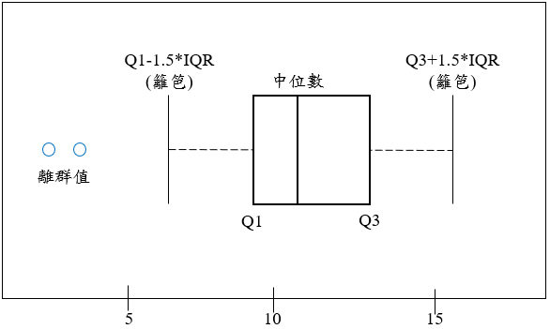
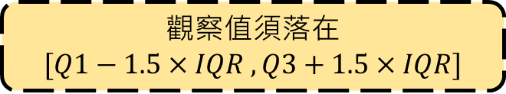
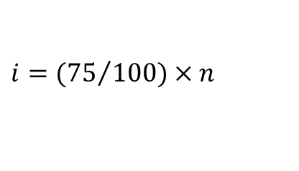
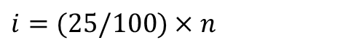
緒論
文獻探討
研究方法
結果與討論
結論與未來研究
分析流程/資料集介紹/資料前處理/特徵選擇/模型建立/驗證與績效評估
資料觀察與清洗
消除資料不平衡的狀態，確保模型的預測績效良好
盒鬚圖識別異常值
中位數
觀察值正中間的數
四分位距(IQR)
Q3的值-Q1的值
第一四分位數(Q1)
$$i=(25/100)×n$$
第三四分位數(Q3)
$$i=({75}/{100})×n$$
觀察值須落在
$$[Q1−1.5×IQR , Q3+1.5×IQR]$$
若是在範圍外
示意圖

Slide 29
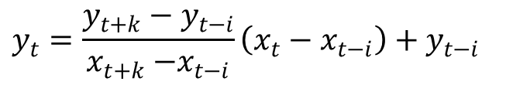
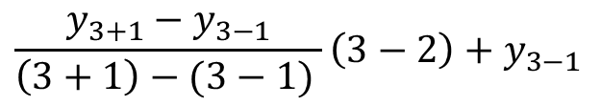

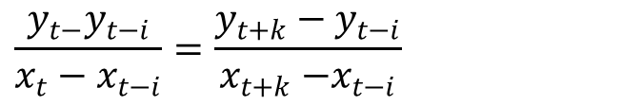
緒論
文獻探討
研究方法
結果與討論
結論與未來研究
分析流程/資料集介紹/資料前處理/特徵選擇/模型建立/驗證與績效評估
資料觀察與清洗
時序資料具有時間先後關係，若刪除會造成不連續
線性插值法
變速箱油溫
1 | 2019/10/31 | 55.5
2 | 2019/11/1 | 57.8
3 | 2019/11/2
4 | 2019/11/3 | 59
$$\frac{y_{t−}y_{t−i}}{x_{t}−x_{t−i}}=\frac{y_{t+k}−y_{t−i}}{x_{t+k}{−x}_{t−i}}$$
經整理後得:
58.4
$$y_{t}=\frac{y_{t+k}−y_{t−i}}{x_{t+k}{−x}_{t−i}}\left(x_{t}−x_{t−i}\right)+y_{t−i}$$
各機組狀態資料數值為$Y=\left[y_{1}、y_{t}…y_{T}\right]$
$$\frac{y_{3+1}−y_{3−1}}{\left(3+1\right)−(3−1) }\left(3−2\right)+y_{3−1}$$
= 58.35
時間日期序列為$X=\left[x_{1}、x_{t}…x_{T}\right]$

Slide 30
緒論
文獻探討
研究方法
結果與討論
結論與未來研究
分析流程/資料集介紹/資料前處理/特徵選擇/模型建立/驗證與績效評估
平穩性檢驗與轉換
檢驗數據中平均數、變異數、共變異數是否會隨時間而改變
檢驗方法
在許多時序分析的研究中，通常會假設數據皆具有平穩性狀態，但此法則並非為絕對，尤其是在真實數據中。
ADF檢驗
平穩性 種類 | ADF檢驗 結果 | KPSS檢驗結果 | 轉換方法
嚴格 平穩 | 平穩 | 平穩 | 無
趨勢 平穩 | 非平穩 | 平穩 | 季節差分法
差分 平穩 | 平穩 | 非平穩 | 簡單差分法
主要是判別資料是否有單位根的存在
H0為存在單位根，H1為不存在
檢驗統計量需小於不同信賴區間下的臨界值
(Salles et al., 2019)
KPSS檢驗
H0為不存在單位根，H1為存在
檢驗統計量需小於不同信賴區間下的臨界值
需使用差分法轉為嚴格平穩

Slide 31
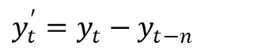
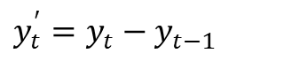
緒論
文獻探討
研究方法
結果與討論
結論與未來研究
分析流程/資料集介紹/資料前處理/特徵選擇/模型建立/驗證與績效評估
平穩性檢驗與轉換
若不消除數據中非平穩性質，則會影響分析的結果
轉換方法
計算當前觀察值與上一個相同季節的觀察值之間的差值
平穩性 種類 | ADF檢驗 結果 | KPSS檢驗結果 | 轉換方法
嚴格 平穩 | 平穩 | 平穩 | 無
趨勢 平穩 | 非平穩 | 平穩 | 季節差分法
差分 平穩 | 平穩 | 非平穩 | 簡單差分法
$$y_{t}^{′}=y_{t}−y_{t−n}$$
Ex: 這星期三的觀察值會與上個星期三的觀察值相減
計算當前觀察值與上一個時間點的觀察值之間的差值
$$y_{t}^{′}=y_{t}−y_{t−1}$$
Ex: 星期三的觀察值會與星期二的觀察值相減

Slide 32
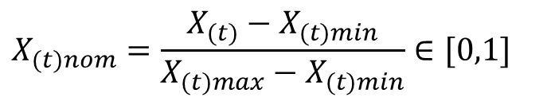
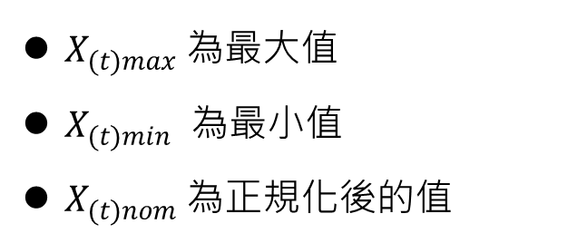
緒論
文獻探討
研究方法
結果與討論
結論與未來研究
分析流程/資料集介紹/資料前處理/特徵選擇/模型建立/驗證與績效評估
數值縮放
消除數據中單位的不同或數字大小代表性的不同
最大值與最小值正規化
(Min-Max Normalization)
 | 1 | 2 | 3 | 4 | 5 | 6
變速箱2油溫(°C) | 63.565 | 63.97 | 62.258 | 60.292 | 60 | 59.483
軸承A溫度(°C) | 35.012 | 36 | 36 | 34.582 | 34 | 33.783
液壓壓力(bar) | 72.841 | 72.818 | 72.531 | 72.285 | 72.01 | 71.797
$$X_{(t)nom}=\frac{X_{(t)}−X_{(t)min}}{X_{(t)max}−X_{(t)min}}∈[0,1]$$
$X_{(t)max}$ 為最大值
$X_{(t)min}$ 為最小值
$X_{(t)nom}$ 為正規化後的值

Slide 33
緒論
文獻探討
研究方法
結果與討論
結論與未來研究
分析流程/資料集介紹/資料前處理/特徵選擇/模型建立/驗證與績效評估
資料觀察、清洗
1.盒鬚圖異常值檢測
2.線性插值
階段一:
資料前處理
平穩性檢測轉換
1.ADF檢驗 / KPSS檢驗
2.簡單差分法 / 季節差分法
數值縮放
1.最小值與最大值正規化
(Min-Max Normalization)
階段二:
特徵選擇
特徵選擇
1.相互資訊
(Mutual Information)
模型建立
1.長短期記憶模型(LSTM)
階段三:
模型建立
參數調整設置
1.貝葉斯優化
(Bayesian Optimization)
階段四:
驗證與
績效評估
模型驗證
1.K折交叉驗證
績效評估
1.R² 3.MAE
2.RMSE 4.MSE

Slide 34
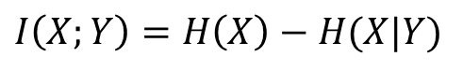
緒論
文獻探討
研究方法
結果與討論
結論與未來研究
分析流程/資料集介紹/資料前處理/特徵選擇/模型建立/驗證與績效評估
特徵選擇
消除數據中多餘的特徵，減少模型訓練的時間，並簡化模型
相互訊息(Mutual Information, MI)
H(X)
H(Y)
$$I\left(X;Y\right)=H\left(X\right)−H(X|Y)$$
計算兩個變數之間的相互依賴性，並量化其資訊含量
H(X|Y)
I(X;Y)
H(Y|X)
計算效率高
易於使用與解釋
防止過擬合的可能
優點
H(X,Y)

Slide 35
緒論
文獻探討
研究方法
結果與討論
結論與未來研究
分析流程/資料集介紹/資料前處理/特徵選擇/模型建立/驗證與績效評估
資料觀察、清洗
1.盒鬚圖異常值檢測
2.線性插值
階段一:
資料前處理
平穩性檢測轉換
1.ADF檢驗 / KPSS檢驗
2.簡單差分法 / 季節差分法
數值縮放
1.最小值與最大值正規化
(Min-Max Normalization)
階段二:
特徵選擇
特徵選擇
1.相互資訊
(Mutual Information)
模型建立
1.長短期記憶模型(LSTM)
階段三:
模型建立
參數調整設置
1.貝葉斯優化
(Bayesian Optimization)
階段四:
驗證與
績效評估
模型驗證
1.K折交叉驗證
績效評估
1.R² 3.MAE
2.RMSE 4.MSE

Slide 36
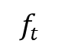
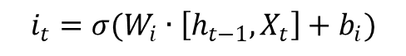
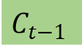
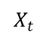
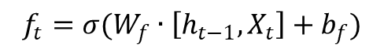
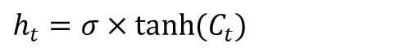
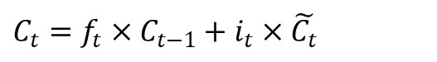

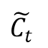
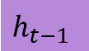
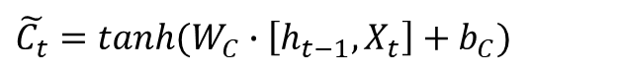
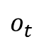

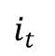
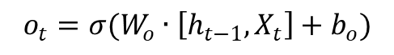
緒論
文獻探討
研究方法
結果與討論
結論與未來研究
分析流程/資料集介紹/資料前處理/特徵選擇/模型建立/驗證與績效評估
模型建立
能夠預測時間序列資料的模型
長短期記憶(Long Short-Term Memory, LSTM)
Forget Gate
Input Gate
Output Gate
遺忘門
$$f_{t}=σ(W_{f}∙\left[h_{t−1},X_{t}\right]+b_{f})$$
$$C_{t−1}$$
X
+
$$C_{t}$$
由循環神經網路(RNN)改善而來
可以有效改善梯度爆炸或梯度消失的問題
$$i_{t}$$
判別當前的輸入值與上期的隱藏值是否重要
$$\tilde{C_{t}}$$
tanh
$$f_{t}$$
X
輸入門
$$i_{t}=σ(W_{i}∙\left[h_{t−1},X_{t}\right]+b_{i})$$
X
σ
σ
tanh
σ
會決定輸入資料是否能夠加入到記憶單元
$$h_{t−1}$$
$$o_{t}$$
$$h_{t}$$
單元狀態
$$\tilde{C_{t}}=tanh(W_{C}∙\left[h_{t−1},X_{t}\right]+b_{C})$$
輸出門
$$o_{t}=σ(W_{o}∙\left[h_{t−1},X_{t}\right]+b_{o})$$
$$X_{t}$$
$$C_{t}=f_{t}×C_{t−1}+i_{t}×\tilde{C_{t}}$$
決定下個隱藏狀態的值並輸出最後的值
隱藏狀態
$$h_{t}=σ×tanh(C_{t})$$

Slide 37

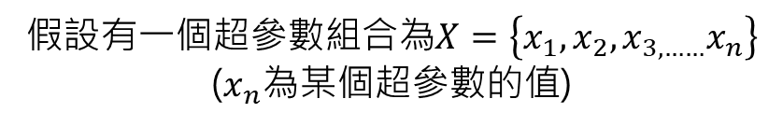
緒論
文獻探討
研究方法
結果與討論
結論與未來研究
分析流程/資料集介紹/資料前處理/特徵選擇/模型建立/驗證與績效評估
參數調整設置
提升模型整體性能，並提高預測的績效指標
貝葉斯優化(Bayesian Optimization)
定義輸入值
選擇初始的
參數
導入模型
Loss function
指空間X中參數的上下限
可藉由均勻或隨機分佈設定數值
擬合LSTM目標的函數f(x)
$$x^{∗}=arg\min_{xεX} f(x)$$
假設有一個超參數組合為$X=\left\{x_{1},x_{2},x_{3,……}x_{n}\right\}$
($x_{n}$為某個超參數的值)
實驗結束
開始實驗
選定輸入值
若滿足條件則結束否則回到步驟3
選擇其中一點執行
根據LSTM模型找尋最大化函數
會有一個函數關係存在於超參數與最後優化的損失函數中

Slide 38
緒論
文獻探討
研究方法
結果與討論
結論與未來研究
分析流程/資料集介紹/資料前處理/特徵選擇/模型建立/驗證與績效評估
資料觀察、清洗
1.盒鬚圖異常值檢測
2.線性插值
階段一:
資料前處理
平穩性檢測轉換
1.ADF檢驗 / KPSS檢驗
2.簡單差分法 / 季節差分法
數值縮放
1.最小值與最大值正規化
(Min-Max Normalization)
階段二:
特徵選擇
特徵選擇
1.相互資訊
(Mutual Information)
模型建立
1.長短期記憶模型(LSTM)
階段三:
模型建立
參數調整設置
1.貝葉斯優化
(Bayesian Optimization)
階段四:
驗證與
績效評估
模型驗證
1.K折交叉驗證
績效評估
1.R² 3.MAE
2.RMSE 4.MSE

Slide 39
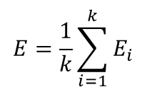
緒論
文獻探討
研究方法
結果與討論
結論與未來研究
分析流程/資料集介紹/資料前處理/特徵選擇/模型建立/驗證與績效評估
模型驗證
模型訓練完，須利用驗證集檢驗模型初步的績效
資料集切割
驗證機制(k折交叉驗證)
原始風機機組狀態資料集
訓練資料
驗證集
訓練集
測試集
E1
訓練集
驗證集
E2
$$E=\frac{1}{k}\sum_{i=1}^{k}{E_{i}}$$
訓練、調整
與評估
E3
模型訓練
k-1
…
Ek
模型最終評估
模型預測
訓練集

Slide 40
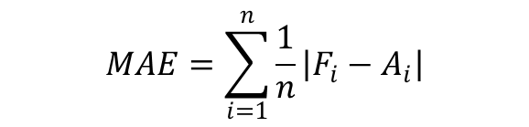

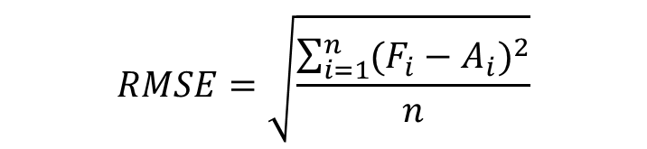
緒論
文獻探討
研究方法
結果與討論
結論與未來研究
分析流程/資料集介紹/資料前處理/特徵選擇/模型建立/驗證與績效評估
績效評估
模型驗證完後，需要利用測試資料進行模型的最終評估
評估指標
資料為風機狀態數據，屬於數值型態，因此選擇迴歸的評估指標
平均絕對誤差(MAE)
均方根誤差(RMSE)
均方誤差(MSE)
$$MAE=\sum_{i=1}^{n}{\frac{1}{n}\left|F_{i}−A_{i}\right|}$$
$$RMSE=\sqrt{\frac{\sum_{i=1}^{n}{{(F_{i}−A_{i})}^{2}}}{n}}$$
$$MSE=\frac{\sum_{i=1}^{n}{{(F_{i}−A_{i})}^{2}}}{n}$$
輸出的值越小，代表誤差越小，預測能力越好

Slide 41

緒論
文獻探討
研究方法
結果與討論
結論與未來研究
分析流程/資料集介紹/資料前處理/特徵選擇/模型建立/驗證與績效評估
績效評估
模型驗證完後，需要利用測試資料進行模型的最終評估
評估指標
資料為風機狀態數據，屬於數值型態，因此選擇迴歸的評估指標
通常介於0-1區間
通常R平方越大，代表模型可解釋性越好，也就是預測能力佳
R平方(R-squared)
用來衡量模型的可解釋性
$$R^{2}=1−\frac{1}{n}\frac{\sum_{i=1}^{n}{{(A_{i}−F_{i})}^{2}}}{\sum_{i=1}^{n}{{(A_{i}−\overline{A})}^{2}}}$$
需要綜合其他評估指標，才能判定模型的好壞

Slide 42
04
結果與討論
資料集說明
資料前處理
特徵選擇
模型建立
績效評估
討論

Slide 43
緒論
文獻探討
研究方法
結果與討論
結論與未來研究
資料集說明/資料前處理/特徵選擇/模型建立/績效評估/討論
資料集包含76個特徵與1個目標值
變數名稱 | 單位
變速箱T1高速軸溫度 | °C
變速箱T3高速軸溫度 | °C
變速箱T1中間高速軸溫度 | °C
… | …
發電量 | kW
編號 | 變數名稱 | 單位
0 | 變速箱T1高速軸溫度 | °C
1 | 變速箱T3高速軸溫度 | °C
2 | 變速箱T1中間高速軸溫度 | °C
… | … | …
75 | 發電量 | kW
設定編號
利於後續的分析

Slide 44
緒論
文獻探討
研究方法
結果與討論
結論與未來研究
資料集說明/資料前處理/特徵選擇/模型建立/績效評估/討論
盒鬚圖識別異常值與線性插值法結果
各特徵欄位都包含99,999
變數名稱 | 最大值
變速箱T1高速軸溫度 | 99,999
變速箱T3高速軸溫度 | 99,999
變速箱T1中間高速軸溫度 | 99,999
… | …
各機組機件感測器
受影響
環境因素或
感應不良
將99,999剃除並填補NaN(空值)後
利用盒鬚圖做檢測

Slide 45
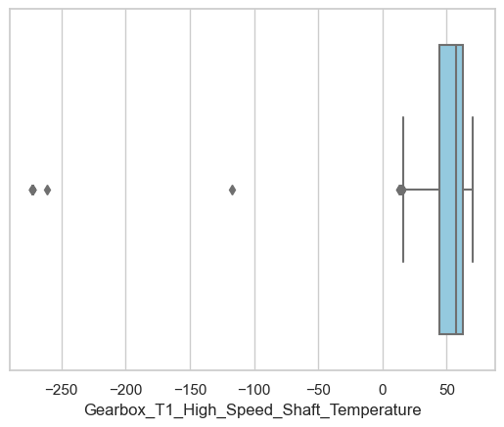
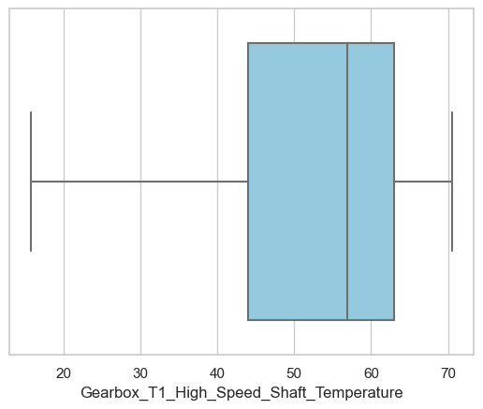
緒論
文獻探討
研究方法
結果與討論
結論與未來研究
資料集說明/資料前處理/特徵選擇/模型建立/績效評估/討論
盒鬚圖識別異常值與線性插值法結果
第一次檢測
第二次檢測
經過補值後
依然存在離群值
無離群值存在
以變速箱T1高速軸溫度欄位為例
以變速箱T1高速軸溫度欄位為例

Slide 46
緒論
文獻探討
研究方法
結果與討論
結論與未來研究
資料集說明/資料前處理/特徵選擇/模型建立/績效評估/討論
盒鬚圖識別異常值與線性插值法結果
塔台原始加速度(編號45)
編號 | 變數名稱 | 單位
0 | 變速箱T1高速軸溫度 | °C
1 | 變速箱T3高速軸溫度 | °C
2 | 變速箱T1中間高速軸溫度 | °C
… | … | …
73 | 發電量 | kW
塔偏轉(編號56)
重新設定編號
渦輪機狀態(編號74)
由於連續空值太多導致無法進行補值
因此刪除此三個欄位

Slide 47
緒論
文獻探討
研究方法
結果與討論
結論與未來研究
資料集說明/資料前處理/特徵選擇/模型建立/績效評估/討論
發電量的平穩性檢測與轉換結果
ADF檢驗結果
KPSS檢驗結果
Test Statistic | -20.243
p-value | 0.000
Critical Value (1%) | -3.43
Critical Value (5%) | -2.862
Critical Value (10%) | -2.567
Test Statistic | 0.187
p-value | 0.1
Critical Value (1%) | 0.739
Critical Value (5%) | 0.463
Critical Value (10%) | 0.347
檢驗統計量小於任何區間的臨界值
且p-vaule小於0.05
檢驗統計量小於任何區間的臨界值
且p-vaule大於0.05
為平穩性數據
不需要做平穩性的轉換
為平穩性數據

Slide 48
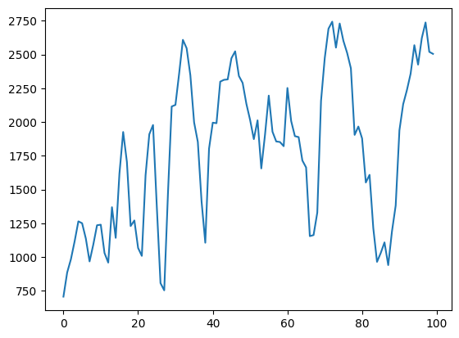
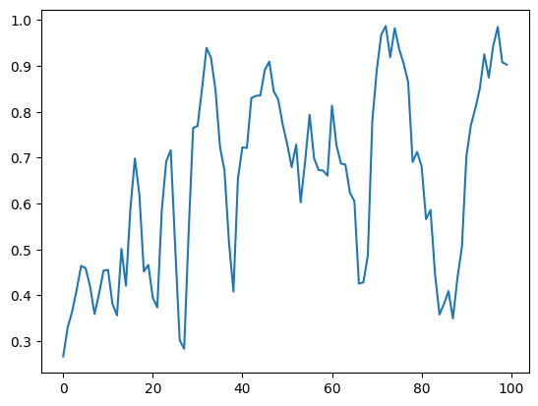
緒論
文獻探討
研究方法
結果與討論
結論與未來研究
資料集說明/資料前處理/特徵選擇/模型建立/績效評估/討論
數值縮放結果
轉換
正規化前
正規化後
以目標值發電量前100筆為例
以目標值發電量前100筆為例
不影響數據趨勢的結構

Slide 49
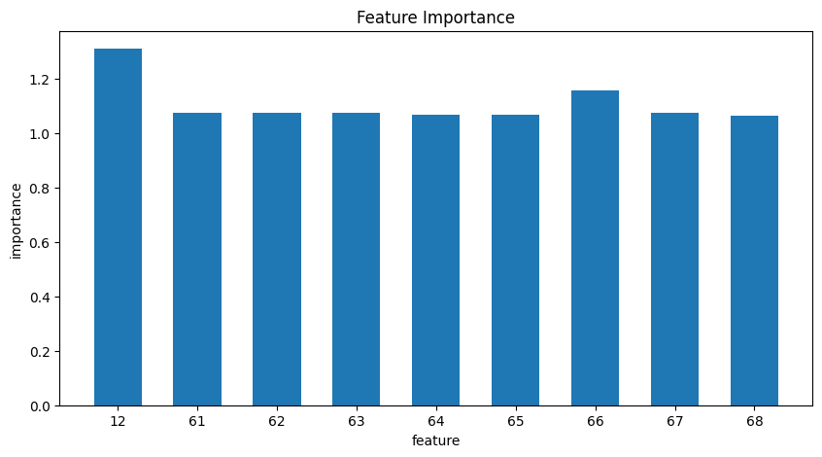
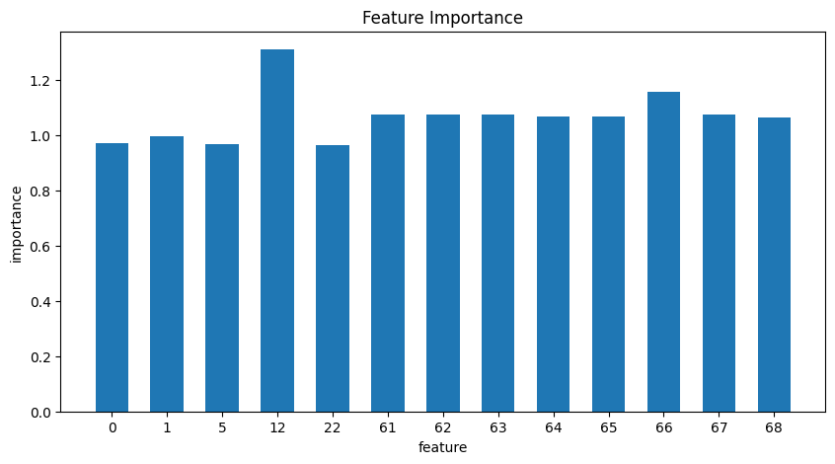
緒論
文獻探討
研究方法
結果與討論
結論與未來研究
資料集說明/資料前處理/特徵選擇/模型建立/績效評估/討論
特徵選擇結果(MI)
根據6個不同的分數標準來篩選並比較不同特徵數
重要性大於1.0
(9個)
重要性大於0.9 (13個)

Slide 50
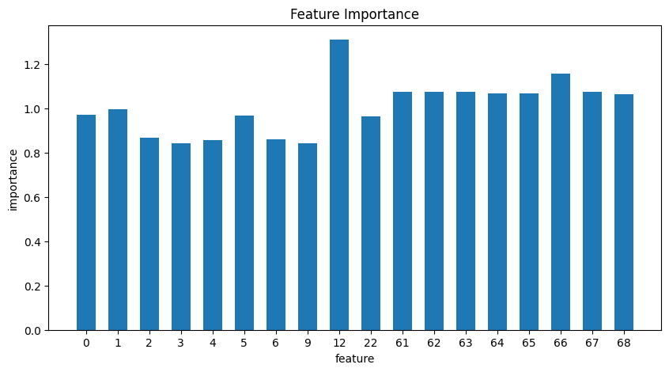
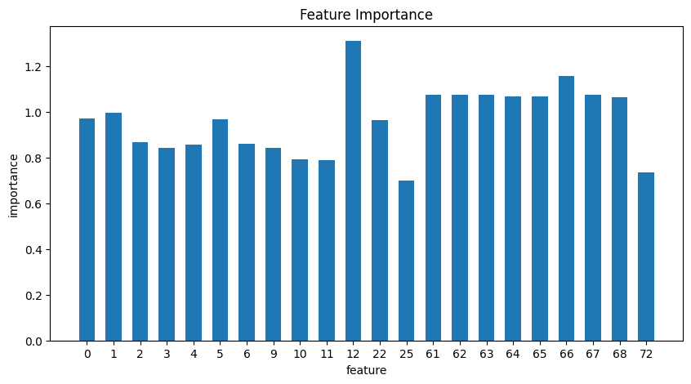
緒論
文獻探討
研究方法
結果與討論
結論與未來研究
資料集說明/資料前處理/特徵選擇/模型建立/績效評估/討論
特徵選擇結果(MI)
根據6個不同的分數標準來篩選並比較不同特徵數
重要性大於0.8
(18個)
重要性大於0.7
(22個)

Slide 51
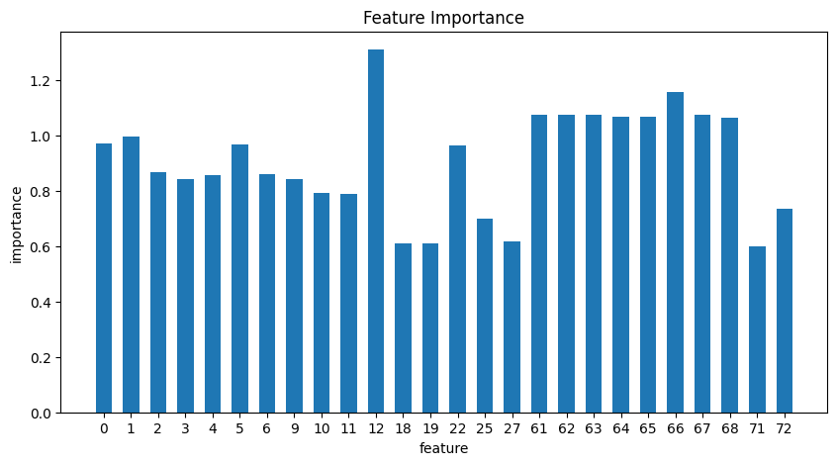
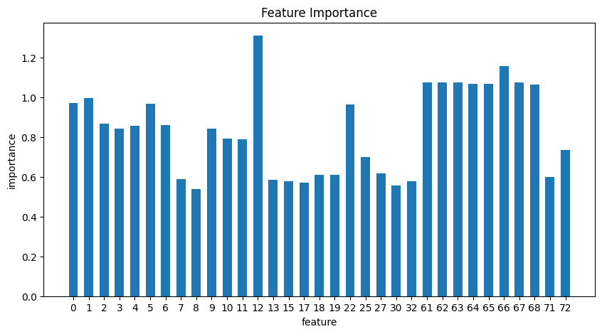
緒論
文獻探討
研究方法
結果與討論
結論與未來研究
資料集說明/資料前處理/特徵選擇/模型建立/績效評估/討論
特徵選擇結果(MI)
根據6個不同的分數標準來篩選並比較不同特徵數
重要性大於0.6
(26個)
重要性大於0.5
(33個)

Slide 52
緒論
文獻探討
研究方法
結果與討論
結論與未來研究
資料集說明/資料前處理/特徵選擇/模型建立/績效評估/討論
資料集拆分結果
貝氏優化參數的設定與範圍
訓練資料集(60%)
82,039筆
參數名稱 | 參數範圍
Memory Cells | (64, 256)
Batch size | (8, 64)
Epochs | (10, 40)
Learning rate | (0.0001, 0.01)
總資料集(100%)
136,731筆
驗證資料集(20%)
27,346筆
測試資料集(20%)
27,346筆

Slide 53
緒論
文獻探討
研究方法
結果與討論
結論與未來研究
資料集說明/資料前處理/特徵選擇/模型建立/績效評估/討論
發電量預測結果與分析(重要性大於1.0特徵)
9個特徵
Memory Cells | 230
Batch size | 8
Epochs | 39
Learning rate | 0.00898
力矩(編號12)
葉片3實際角度A(編號61)
CH4範圍(編號62)
葉片2實際角度A(編號63)
葉片1實際角度A(編號64)
葉片2設置度數(編號65)
俯仰需求基線度(編號66)
葉片1設置度數(編號67)
葉片3設置度數(編號68)
參數調整結果
R2 | 0.95
RMSE | 157.58
MAE | 84.63
MSE | 24,831.46
預測績效結果

Slide 54
緒論
文獻探討
研究方法
結果與討論
結論與未來研究
資料集說明/資料前處理/特徵選擇/模型建立/績效評估/討論
發電量預測結果與分析(重要性大於0.9特徵)
Memory Cells | 78
Batch size | 17
Epochs | 16
Learning rate | 0.00117
13個特徵
參數調整結果
變速箱T1高速軸溫度(編號0)
變速箱T3高速軸溫度(編號1)
變速箱2油溫(編號5)
功率因素(編號22)
R2 | 0.95
RMSE | 122.26
MAE | 69.29
MSE | 14,947.51
預測績效結果
新增了4個

Slide 55
緒論
文獻探討
研究方法
結果與討論
結論與未來研究
資料集說明/資料前處理/特徵選擇/模型建立/績效評估/討論
發電量預測結果與分析(重要性大於0.8特徵)
Memory Cells | 192
Batch size | 45
Epochs | 39
Learning rate | 0.00695
18個特徵
參數調整結果
變速箱T1中間高速軸溫度(編號2)
變速箱空心軸承溫度(編號3)
塔台正常加速度(編號4)
塔台側向加速度(編號6)
變速箱T3中間高速軸溫度(編號9)
R2 | 0.96
RMSE | 118.71
MAE | 70.37
MSE | 14,092.06
預測績效結果
新增了5個

Slide 56
緒論
文獻探討
研究方法
結果與討論
結論與未來研究
資料集說明/資料前處理/特徵選擇/模型建立/績效評估/討論
發電量預測結果與分析(重要性大於0.7特徵)
Memory Cells | 65
Batch size | 47
Epochs | 15
Learning rate | 0.0062
22個特徵
參數調整結果
變速箱1油溫(編號10)
變速箱油溫(編號11)
電壓A-N(編號25)
鄰近感測器315度(編號72)
R2 | 0.96
RMSE | 119.26
MAE | 78.12
MSE | 14222.95
預測績效結果
新增了4個

Slide 57
緒論
文獻探討
研究方法
結果與討論
結論與未來研究
資料集說明/資料前處理/特徵選擇/模型建立/績效評估/討論
發電量預測結果與分析(重要性大於0.6特徵)
Memory Cells | 201
Batch size | 62
Epochs | 26
Learning rate | 0.00973
26個特徵
參數調整結果
力矩D過濾(編號18)
力矩D方向(編號19)
電壓C-N(編號27)
鄰近感測器45度(編號71)
R2 | 0.96
RMSE | 108.76
MAE | 62.98
MSE | 11,828.74
預測績效結果
新增了4個

Slide 58
緒論
文獻探討
研究方法
結果與討論
結論與未來研究
資料集說明/資料前處理/特徵選擇/模型建立/績效評估/討論
發電量預測結果與分析(重要性大於0.5特徵)
33個特徵
Memory Cells | 110
Batch size | 14
Epochs | 17
Learning rate | 0.00059
軸承-A溫度(編號7)
變壓器-3溫度(編號8)
無功功率控制轉換器(編號13)
無功功率(編號15)
變速箱分配器溫度(編號17)
電壓B-N(編號30)
電壓控制轉換器(編號32)
參數調整結果
R2 | 0.96
RMSE | 112.91
MAE | 68.92
MSE | 12,748.67
預測績效結果
新增了7個

Slide 59
緒論
文獻探討
研究方法
結果與討論
結論與未來研究
資料集說明/資料前處理/特徵選擇/模型建立/績效評估/討論
發電量預測結果與分析統整
9個特徵
R2 | 0.95
RMSE | 157.58
MAE | 84.63
MSE | 24,831.46
13個特徵
R2 | 0.95
RMSE | 122.26
MAE | 69.29
MSE | 14,947.51
18個特徵
R2 | 0.96
RMSE | 118.71
MAE | 70.37
MSE | 14,092.06
績效最佳
22個特徵
R2 | 0.96
RMSE | 119.26
MAE | 78.12
MSE | 14222.95
26個特徵
R2 | 0.96
RMSE | 108.76
MAE | 62.98
MSE | 11,828.74
33個特徵
R2 | 0.96
RMSE | 112.91
MAE | 68.92
MSE | 12,748.67

Slide 60
緒論
文獻探討
研究方法
結果與討論
結論與未來研究
資料集說明/資料前處理/特徵選擇/模型建立/績效評估/討論
變速箱T1高速軸溫度(編號0)
變速箱T3高速軸溫度(編號1)
變速箱T1中間高速軸溫度(編號2)
變速箱空心軸承溫度(編號3)
塔台正常加速度(編號4)
變速箱2油溫(編號5)
塔台側向加速度(編號6)
變速箱T3中間高速軸溫度(編號9)
變速箱1油溫(編號10)
變速箱油溫(編號11)
力矩(編號12)
力矩D過濾(編號18)
力矩D方向(編號19)
功率因素(編號22)
電壓A-N(編號25)
26個特徵
最有相關性
目標值發電量
電壓A-N(編號25)
電壓C-N(編號27)
葉片3實際角度A(編號61)
CH4範圍(編號62)
葉片2實際角度A(編號63)
葉片1實際角度A(編號64)
葉片2設置度數(編號65)
俯仰需求基線度(編號66)
葉片1設置度數(編號67)
葉片3設置度數(編號68)
鄰近感測器45度(編號71)
鄰近感測器315度(編號72)
機組件的溫度
葉片角度
受風速的影響
受風向的影響
導致內部機件
溫度的提高
導致葉片的角度會隨著氣流做調整

Slide 61



緒論
文獻探討
研究方法
結果與討論
結論與未來研究
資料集說明/資料前處理/特徵選擇/模型建立/績效評估/討論
實務層面的落實應用
過往
確保發電機的運作
固定時程進行檢查保養
電廠作業人員
首要目標
經驗法則
若操作不當或判斷失誤
機台受損或停電的風險

Slide 62

緒論
文獻探討
研究方法
結果與討論
結論與未來研究
資料集說明/資料前處理/特徵選擇/模型建立/績效評估/討論
實務層面的落實應用
過往
確保發電機的運作
固定時程進行檢查保養
電廠作業人員
首要目標
經驗法則
也需要與資深工程師或作業人員進行討論與更深入的研究
判斷機組狀態並
安排作業排程
提升電廠整體的運作
本研究結果
預測結果
最終目標

Slide 63
05
結論與未來研究
結論
未來研究

Slide 64
緒論
文獻探討
研究方法
結果與討論
結論與未來研究
結論/未來研究
本研究比較了6個不同特徵組合的績效結果，並得到26個特徵作為輸入可以取得最佳的預測結果，其模型的R²為0.96，RMSE為108.76，MAE為62.98，其中R²可以看出本研究在預測上與實際值的表現是良好的，但是在RMSE的表現上發現績效並不佳，本研究推論原因可能與資料集本身具有一定的相關性。
本研究認為此次研究結果可以間接證明文獻中所提到的(Su et al., 2019)，當模型考慮更多風機狀態的數據確實可以提高模型預測的績效。

Slide 65
緒論
文獻探討
研究方法
結果與討論
結論與未來研究
結論/未來研究
對於未來研究可以建構發電量預測系統並建置人機介面供電廠作業人員使用，前台使用者透過人機介面輸入過往的歷史數據來預測下一個時間點的發電量，藉此來達到更即時的預測分析，以利安排後續的作業排程，而後台管理者也能藉由大量的歷史數據不斷更新模型保持最佳的預測效果。

Slide 66


緒論
文獻探討
研究方法
結果與討論
結論與未來研究
結論/未來研究

Slide 67
緒論
文獻探討
研究方法
結果與討論
結論與未來研究
感謝聆聽

Slide 68
資料觀察、清洗
1.盒鬚圖異常值檢測
2.線性插值
研究背景、動機與目的
階段一:
資料前
處理
平穩性檢測轉換
1.ADF檢驗 / KPSS檢驗
2.簡單差分法 / 季節差分法
文獻探討
數值縮放
1.最小值與最大值正規化
資料蒐集
階段二:
特徵選擇
特徵選擇
1.Mutual Information
研究方法
模型建立
1.長短期記憶模型(LSTM)
階段三:
模型建立
結果與討論
參數調整設置
1.貝葉斯優化
結論與建議
模型驗證
1.k折交叉驗證
階段四:
驗證與績效評估
績效評估
1.R² 3.MAE
2.RMSE 4.MSE

